Slide 1
СЛУЖЕБНЫЙ СЛАЙД
Доступ и порядок проверки
MAX-бот
Проверка в MAX
max.ru/t110_hakaton_max_bot
1. /start и согласие
2. Москва и профиль 18+
3. Афиша и «Хочу пойти»
4. «Найти компанию»
5. Взаимный лайк и контакт
Исходный код
github.com/akimjlord-p/dvizhmax
SHA-256
Демо режим для мэтча:
8cb9b80f6ea81ea061beffd4933aea55e3b9ec72
/demo
Тестовое событие и демо анкеты.
Мэтч можно проверить и одному с ботом, либо со 2-ым пользователем.
TAG:
submission-online
ДВИЖМАКС
01
Notes:
Для технической проверки откройте работающий бот по ссылке. Для реального сценария нужны два аккаунта MAX с профилями 18+ и намерением пойти на одно событие. Контакты каждый участник вводит и подтверждает отдельно. /demo позволяет воспроизвести взаимный интерес на синтетических анкетах.
Локальный запуск после заполнения .env: docker compose -f docker-compose.yml -f docker-compose.polling.yml up -d --build. Для polling нужен отдельный тестовый бот без webhook. Демо-данные: docker compose --profile tools run --rm demo-seed. Необходимы MAX_BOT_TOKEN, YANDEX_API_KEY, YANDEX_FOLDER_ID, POSTGRES_PASSWORD и согласованный DATABASE_URL. Другие параметры и режимы: .env.example и README. Собственного публичного пользовательского API в сценарии нет, webhook MAX служит транспортом.
Точный commit по архиву установить нельзя. Для идентификации указан вычисленный SHA-256 фактически присланного архива. Доступ к GitHub в среде подготовки был недоступен. Для закрытой технической сдачи команда должна передать необходимые доступы по процедуре организаторов.
Источники и уточнения
«Досуг и развлечения(2).pdf», с. 9–10. Архив «dvizhmax-main 7(1).zip». README.md, docs/user_flow.md, docs/catalog_update.md и указанные файлы исходного кода.

Slide 2
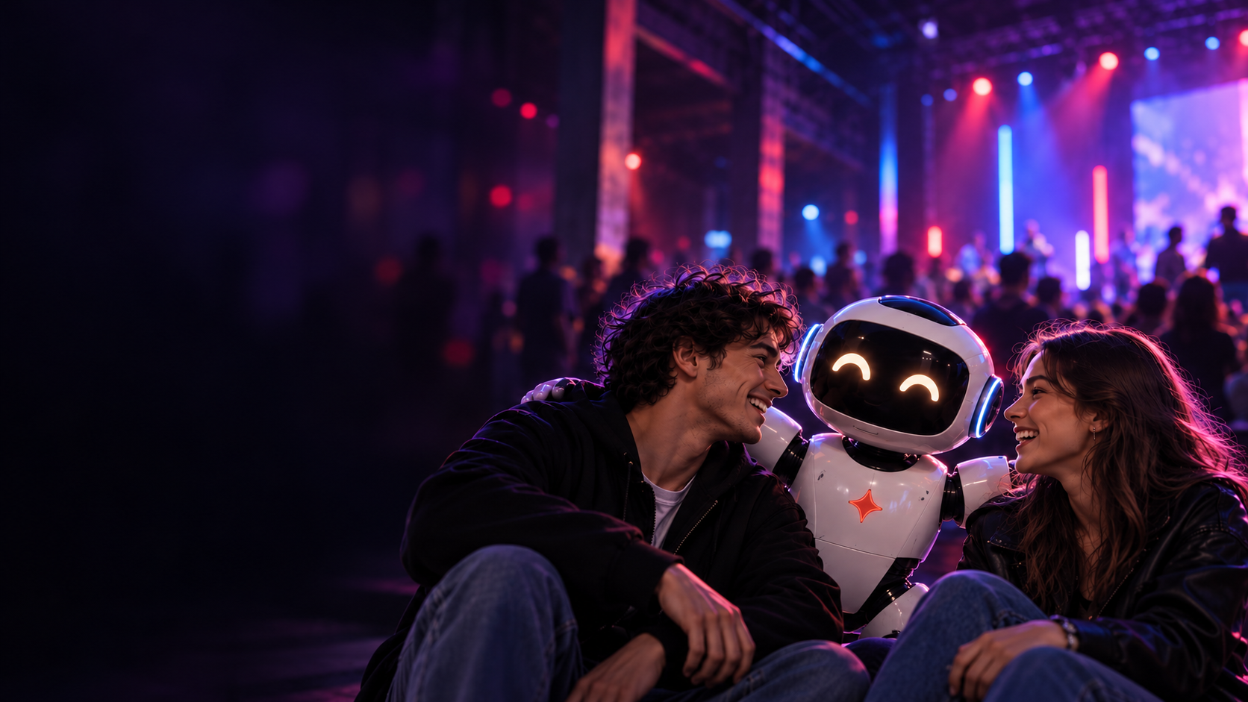
ДВИЖМАКС
Компания
на то же событие
Персональная афиша
и поиск компании
в мессенджере MAX
Москва, 18+
ДВИЖМАКС
Команда 110
02
Notes:
ДвижМАКС помогает человеку найти компанию на событие, которое ему интересно. Мы объединили персональную афишу и поиск людей с тем же намерением в одном боте MAX. Сейчас продукт работает с событиями Москвы, а поиск компании доступен пользователям 18+.
Источники и уточнения
Архив «dvizhmax-main 7(1).zip». README.md, docs/user_flow.md, docs/catalog_update.md и указанные файлы исходного кода. Обложка: декоративная иллюстрация на основе изображения, предоставленного пользователем. Сохранен сюжет с двумя друзьями и роботом на вечеринке; композиция и свет обработаны с помощью imagegen. Это визуальный образ, а не фотография реального мероприятия или реализованного устройства.

Slide 3
ПРОБЛЕМА
События пропускают, когда не с кем пойти
62,2%
41,5%
сталкивались с этим
неоднократно: 34 из 82
51 из 82 опрошенных
за последние 3 месяца хотя бы раз
не пошли на понравившееся событие
из-за отсутствия компании
7,3%
обычно ищут человека
в чатах: 6 из 82
В подвыборке 18+ проблема сохраняется: 38 из 62 человек (61,3%).
ДВИЖМАКС
03
Notes:
В разведочном опросе участвовали 82 человека. 51 респондент хотя бы раз за последние три месяца пропустил понравившееся событие, потому что не с кем было пойти. Для 34 человек это повторяющаяся ситуация. При этом только шестеро обычно ищут компанию в чатах или сообществах. Это показывает разрыв между интересом к событию и привычным способом найти компанию. Мы не переносим эти доли на всех жителей Москвы. В опросе нет вопроса о городе, есть 20 респондентов младше 18 лет. Среди 62 совершеннолетних такой опыт описали 38 человек.
Источники и уточнения
«Новая форма.csv», архив «Новая форма.csv 3.zip». 82 ответа, 21–22.09.2026. Вопросы 4–9. Расчеты по исходным строкам, без исключения ответов. Вопрос 5: 29 «несколько раз», 5 «регулярно», 17 «один раз», 31 «нет». Вопрос 6 допускает несколько ответов.

Slide 4
ПРИОРИТЕТНЫЙ СЕГМЕНТ
Пользователь уже хочет пойти
«Все отказались,
в соло идти
не захотелось»
18–30 лет, Москва
Есть конкретное событие,
которое жалко пропустить.
Знакомые не могут пойти.
Одному некомфортно.
Иван, интервью о несостоявшемся
походе на концерт
Готов рассмотреть нового
человека с понятным профилем.
ДВИЖМАКС
04
Notes:
Наш приоритетный пользователь уже выбрал событие и действительно хочет туда попасть. Его друзья не могут пойти, одному некомфортно, но он готов рассмотреть нового человека, если есть контекст. В интервью Иван описал именно такой случай с концертом. При этом мы увидели и границы: Вадим не готов искать незнакомых людей, а Григорию проще перенести поход и пойти с друзьями позже. Поэтому наша гипотеза сильнее для событий с конкретной датой и пользователей, открытых новой компании.
Источники и уточнения
Три интервью, полный текст предоставлен пользователем в переписке: Иван, Григорий, Вадим. Это качественные наблюдения, а не оценка распространенности. Цитата Ивана сокращена с сохранением смысла, заменены стрелки на пунктуацию. Возраст 18–30 и Москва: выбор команды для пилота, а не вывод о географии опроса.

Slide 5
РЕШЕНИЕ
Поиск компании начинается с события
01
02
03
04
Событие
Намерение
Человек
Контакт
Персональная
афиша Москвы
«Хочу пойти»
сохраняет план
Анкеты желающих
на то же событие
Взаимный лайк
и подтверждение
Общий повод для встречи уже есть
Сегодня пользователь пересылает анонс знакомым. ДвижМАКС показывает людей с тем же планом.
ДВИЖМАКС
05
Notes:
Мы связываем четыре шага: событие, намерение пойти, человек с тем же планом и контакт после взаимного интереса. Сейчас пользователь обычно пересылает анонс друзьям. Если они не могут, новый поиск компании часто не начинается. В ДвижМАКС повод для знакомства уже известен обеим сторонам. Афишей можно пользоваться без социальной анкеты, а для поиска компании нужен профиль 18+. Контакт не открывается автоматически.
Источники и уточнения
Архив «dvizhmax-main 7(1).zip». README.md, docs/user_flow.md, docs/catalog_update.md и указанные файлы исходного кода. «Новая форма.csv», архив «Новая форма.csv 3.zip». 82 ответа, 21–22.09.2026. Вопросы 4–9. Расчеты по исходным строкам, без исключения ответов. Вопрос 6: 49 из 82 обычно пишут друзьям или знакомым.

Slide 6
КОНКУРЕНТНОЕ ОТЛИЧИЕ
Компания привязана к выбранному событию
Сценарий | Примеры | Что получает пользователь
Найти событие | GIGSBOT · Weekendy Госуслуги Культура | Каталог и подбор; у GIGSBOT — подписки
Поделиться идеей | Backroom | Карточка нового места или события для друзей
Найти компанию | ДвижМАКС — текущий MVP | Люди с тем же планом → мэтч → добровольный контакт
Фокус ДвижМАКС — новые знакомые
с намерением пойти на то же событие.
ДВИЖМАКС
06
Notes:
Афиша в мессенджере уже существует: GIGSBOT работает и в Telegram, и в MAX, Weekendy помогает выбрать событие Москвы, а Госуслуги Культура дают культурную афишу в MAX. Backroom предлагает новые места и события Петербурга и позволяет отправить карточку друзьям. Поэтому сам канал MAX или каталог не являются достаточным отличием.
Фокус текущего ДвижМАКС: найти нового человека, который создал план на то же событие, выразить взаимный интерес и добровольно обменяться контактами. Это вывод о позиционировании по изученным описаниям, а не доказательство отсутствия аналогов. На просмотренных страницах конкурентов сценарий взаимного мэтча на событие не описан; это не подтверждает отсутствие функции внутри продуктов. Успешность нашей связки предстоит проверить в пилоте.
В исходном конкурентном анализе планируемые возможности ДвижМАКС смешаны с реализованными. Волонтёрская витрина, голосования и достижения не заявлены здесь как готовые функции. Субъективный рейтинг 4,6 из 5 не использован. Пересылка карточки друзьям у Backroom не приравнивается к поиску незнакомых людей с взаимным мэтчем.
Источники и уточнения
«конкурентный анализ(2).pdf», рабочая версия от 17.09.2026. Заявленные функции дополнительно сверены 27.09.2026 по официальным страницам: https://gigsbot.ru/ ; https://weekendy.ru/ ; https://backroombot.ru/ ; https://max.ru/gosuslugi_culture_bot ; https://afisha.yandex.ru/moscow . Проверены публичные описания; пользовательские сценарии внутри сервисов не проходились. Архив «dvizhmax-main 7(1).zip». README.md, docs/user_flow.md, docs/catalog_update.md и указанные файлы исходного кода.

Slide 7
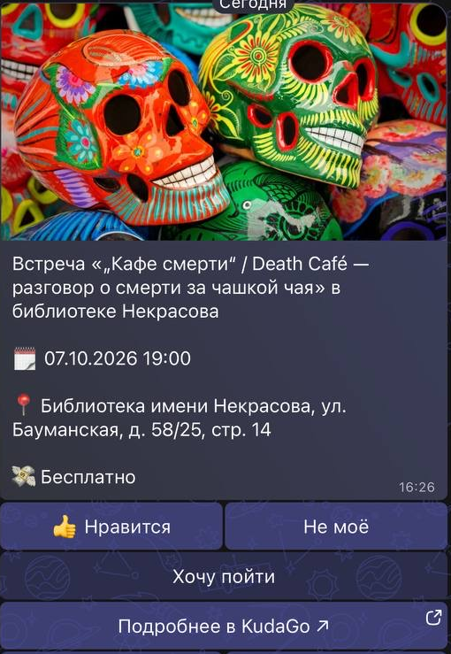
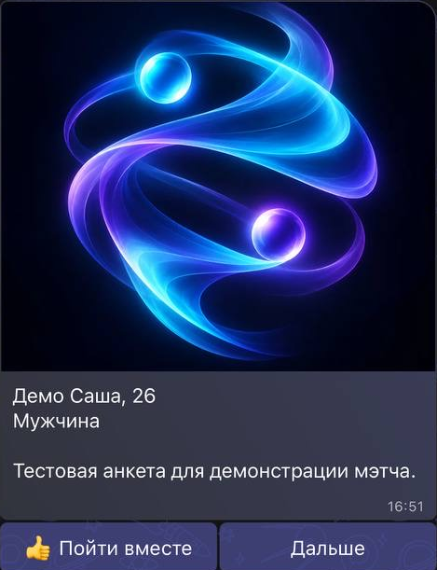
ПОЛЬЗОВАТЕЛЬСКИЙ ПУТЬ
Афиша и поиск компании внутри MAX
«Хочу пойти»
Сохраняет событие
в «Мои планы».
«Пойти вместе»
Выражает интерес к человеку.
Мэтч появится при взаимности.
01 Выбрать событие
02 Открыть анкету
ДВИЖМАКС
07
Notes:
В афише пользователь видит дату, место и стоимость события, может перейти к источнику и сохранить план. Затем он открывает людей, которые тоже хотят пойти на это событие и ищут компанию. Лайк относится к конкретному человеку в контексте выбранного события. Если анкет пока нет, это не ошибка: именно плотность участников на одном событии станет ключевым условием пилота.
Источники и уточнения
Архив «dvizhmax-main 7(1).zip». README.md, docs/user_flow.md, docs/catalog_update.md и указанные файлы исходного кода. Скриншоты из «Презентация ДВИЖМАКС ТЕСТ.pptx», слайд 7. Показаны фрагменты реального интерфейса тестовой версии. Демо-профиль не является реальным пользователем.

Slide 8
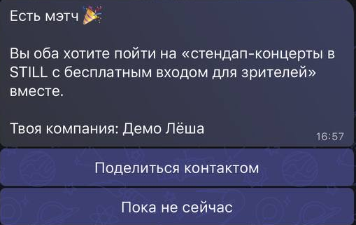
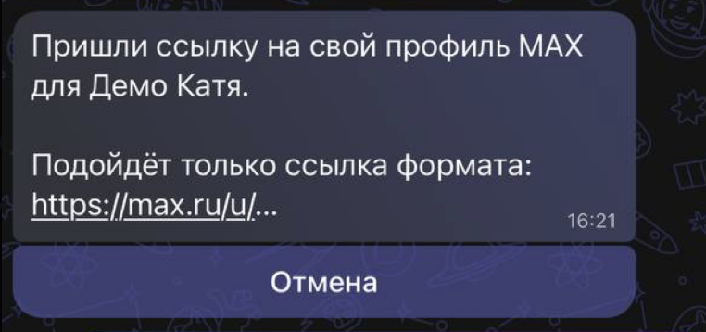
МЭТЧ И СОГЛАСИЕ
Обмен контактами между двумя пользователями:
01 Взаимный интерес
02 Поделиться контактом
Оба получают уведомление о мэтче.
Каждый пользователь самостоятельно прикрепляет ссылку приглашение на свой профиль MAX.
ДВИЖМАКС
08
Notes:
После взаимного лайка участники получают мэтч. Дальше каждый решает, готов ли поделиться контактом. Бот просит ввести текст и показывает, что именно получит второй человек. Передача происходит только после подтверждения. Это уменьшает нежелательное раскрытие контактов, но не гарантирует безопасность встречи: профиль и контакт пока не верифицируются. На слайде фрагменты демо-экранов. Реальный обмен между двумя аккаунтами отдельно зафиксирован в QA.
Источники и уточнения
Архив «dvizhmax-main 7(1).zip». README.md, docs/user_flow.md, docs/catalog_update.md и указанные файлы исходного кода. bot/contacts.py, infrastructure/db/repositories/contacts.py. «ДвижМАКС QA V5.xlsx», срез от 26.09.2026. Листы QA Matrix, Release Gate, Test Evidence. Статусы команды, включая статические и ручные проверки. Это не новый независимый прогон. Скриншоты: исходная презентация, слайды 7–8.

Slide 9
ИССЛЕДОВАНИЕ ДОВЕРИЯ
Для решения нужен контекст о человеке
В MVP
Возраст, описание,
фото и интересы.
Следующий этап
Верификация профилей
и инструменты жалоб.
ДВИЖМАКС
09
Notes:
Перед совместным походом людям важно понимать, с кем они встретятся. В опросе чаще всего называли описание и общие интересы, затем фото и возраст. Эти поля есть в MVP, при этом описание и фото необязательны. Верификация профиля важна половине ответивших, но пока не реализована. Общие интересы в коде считаются по явно выбранным интересам обоих пользователей, а не по скрыто выученным предпочтениям.
Источники и уточнения
«Новая форма.csv», архив «Новая форма.csv 3.zip». 82 ответа, 21–22.09.2026. Вопросы 4–9. Расчеты по исходным строкам, без исключения ответов. Вопрос 9: описание 59/82 (72,0%), общие интересы 58/82 (70,7%), фото 53/82 (64,6%), возраст 52/82 (63,4%), подтвержденный профиль 41/82 (50,0%). Архив «dvizhmax-main 7(1).zip». README.md, docs/user_flow.md, docs/catalog_update.md и указанные файлы исходного кода. infrastructure/db/repositories/companions.py.

Slide 10
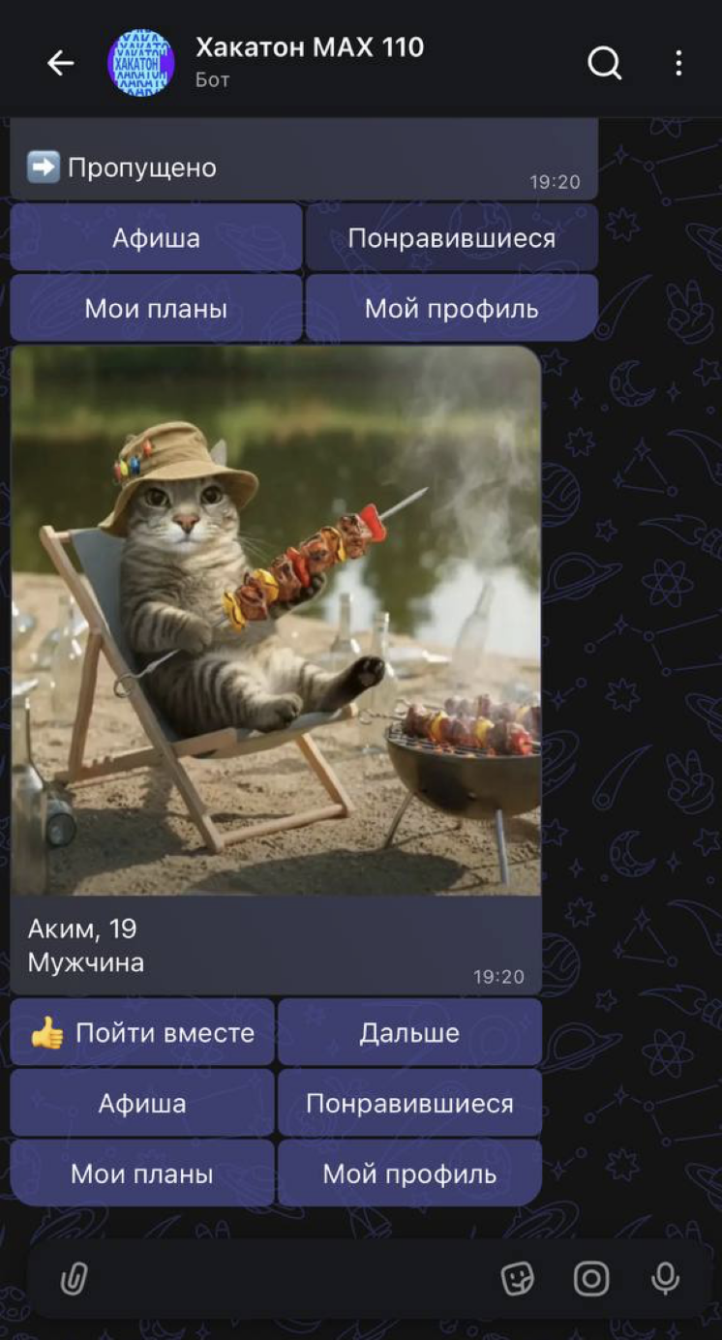
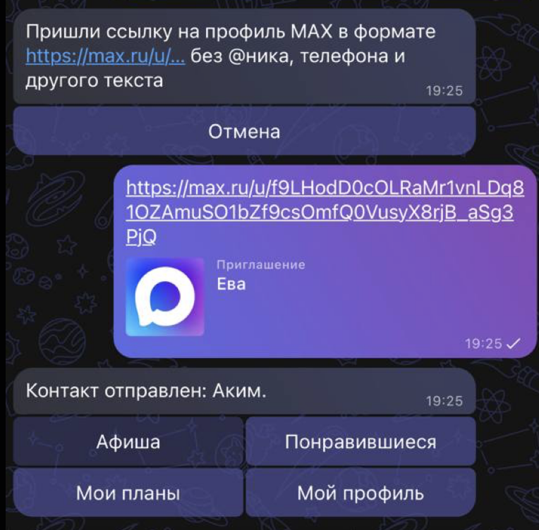
СОСТОЯНИЕ MVP
Команда проверила путь на двух аккаунтах
2
реальных
аккаунта MAX
Взаимный лайк, мэтч
и обмен контактами
с обеих сторон
ДВИЖМАКС
10
Notes:
Важное подтверждение: по QA команда прошла сценарий двумя реальными аккаунтами. Взаимные лайки создали мэтч, оба участника обменялись контактами. Основной путь также проверили в мобильном и веб-клиенте MAX. В QA 35 из 47 пунктов имеют PASS. Это смешанный набор статических и ручных проверок, поэтому долю нельзя читать как процент готовности продукта. Полная техническая сдача еще требует README, чистого Docker-запуска, полного прогона тестов и нескольких повторных проверок.
Источники и уточнения
«ДвижМАКС QA V5.xlsx», срез от 26.09.2026. Листы QA Matrix, Release Gate, Test Evidence. Статусы команды, включая статические и ручные проверки. Это не новый независимый прогон. QA-26, QA-27, QA-31, QA-32. Автотесты и нагрузочные показатели здесь не заявляются.

Slide 11
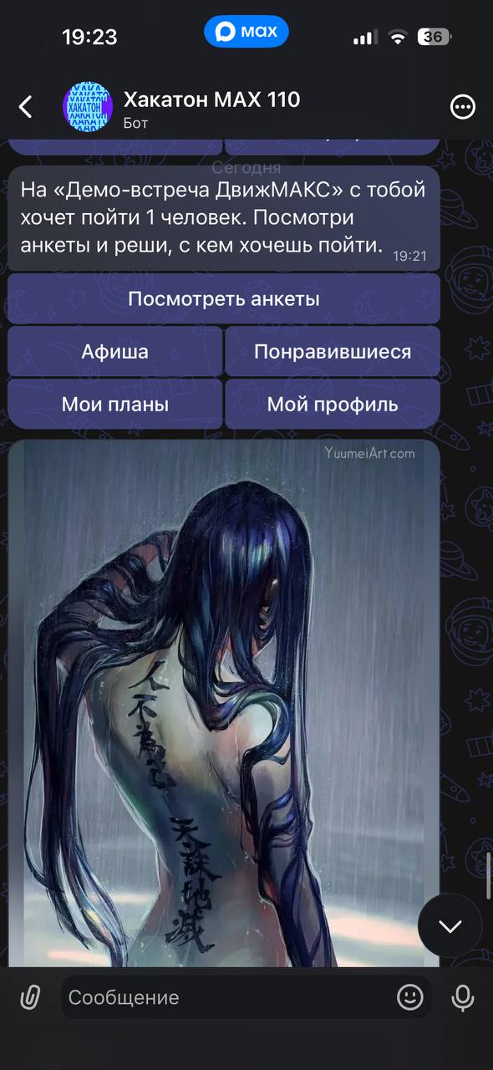
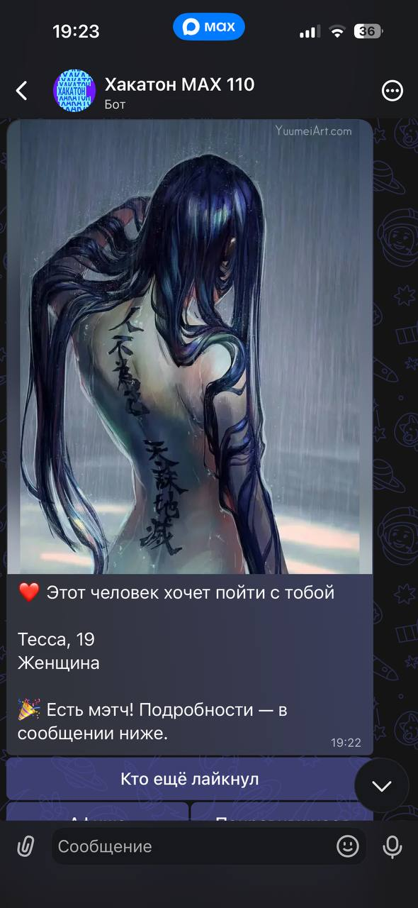
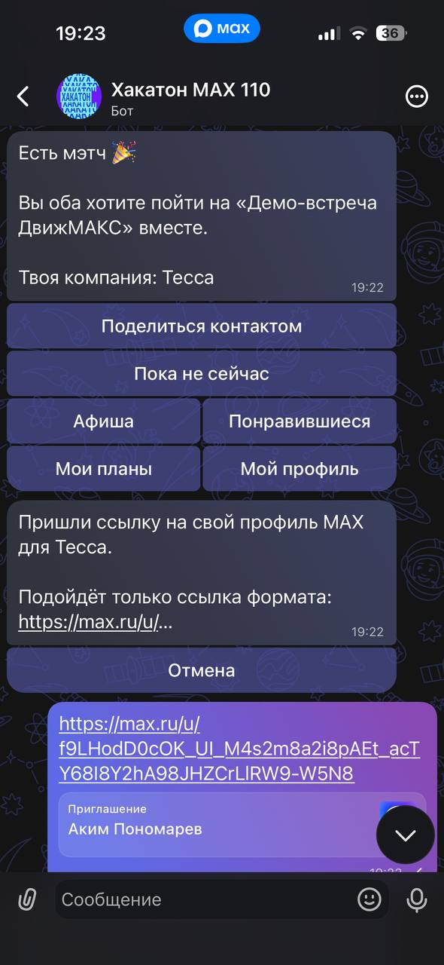
СОСТОЯНИЕ MVP
Команда проверила путь на двух аккаунтах
2
реальных
аккаунта MAX
ДВИЖМАКС
11

Slide 12
АРХИТЕКТУРА
Данные событий и действия людей разделены
Контур | Компоненты | Задача
Каталог событий | KudaGo API Catalog worker | Загрузка, нормализация и обновление афиши
Разметка | Yandex AI Studio | Теги из фиксированного словаря по данным события
Состояние продукта | PostgreSQL Redis | Профили, планы, мэтчи и буфер персональной ленты
Взаимодействие | MAX-бот | Кнопки, сценарий, уведомления и обмен контактом
В запрос к модели уходят тексты событий. Анкеты и контакты пользователей в нем не используются.
ДВИЖМАКС
12
Notes:
Каталог работает отдельным процессом: получает события KudaGo, нормализует поля и обновляет базу. Yandex AI Studio размечает события по контролируемому словарю тегов. Персональная выдача ранжируется правилами по интересам и реакциям пользователя. PostgreSQL хранит основное состояние продукта, Redis используется как буфер ленты. Взаимодействие идет через MAX-бот. В коде запроса к модели передаются название, описание, категории и теги источника. Анкет и контактов в этом запросе нет.
Источники и уточнения
Архив «dvizhmax-main 7(1).zip». README.md, docs/user_flow.md, docs/catalog_update.md и указанные файлы исходного кода. integrations/yandex_tagger.py: tag_text. docker-compose.yml. infrastructure/db/repositories/feed.py.

Slide 13
ПРЕДЛАГАЕМЫЙ ЗАПУСК
Пилот: одно сообщество и 3–5 событий
Москва
3 недели
3–5 событий
Первые пользователи
Анонсы выбранных событий в сообществе.
Набор в одну волну, чтобы на событии
одновременно появились желающие.
Ожидаемый эффект
Одно студенческое сообщество,
участники 18–30 лет.
Доступ через ссылку на MAX-бота.
Меньше отказов от события
из-за отсутствия компании.
Проверка: доля участников с планом,
подтвердивших совместный поход.
ДВИЖМАКС
Параметры пилота и метрики: план, а не уже достигнутые результаты
13
Notes:
Это предложение пилота, а не отчет о запуске. На три недели концентрируем привлечение в одном студенческом сообществе Москвы и на трех-пяти событиях с определенной датой. Такой набор снижает риск пустой выдачи людей. Канал входа: анонс события и ссылка на бот. Команда отвечает за каталог, поддержку и последующий опрос, администратор сообщества помогает с доступом к аудитории. Партнер еще не подтвержден.
Основная метрика: число уникальных участников, подтвердивших совместный поход после события, деленное на число участников пилота с хотя бы одним созданным планом. Каждый человек считается один раз за пилот. Дополнительно считаем конверсию из намерения в взаимный мэтч и подтвержденный контакт, время до мэтча и повторное использование. Посещение проверяем коротким опросом обеих сторон и отдельно показываем долю ответивших. Эти данные покажут полезность, но сами по себе не докажут причинный прирост посещаемости. Для оценки прироста потребуется сравнение с базовым сценарием. Автоматическую аналитику и постопрос нужно подготовить перед пилотом.
Источники и уточнения
План сформулирован на основе Три интервью, полный текст предоставлен пользователем в переписке: Иван, Григорий, Вадим. Это качественные наблюдения, а не оценка распространенности. «Досуг и развлечения(2).pdf», с. 19–20.

Slide 14
МАСШТАБИРОВАНИЕ
Следующий контекст: другой вуз и новый город
Сохраняем ядро | Адаптируем под новый контекст
Событие, намерение, мэтч, контакт | Город в онбординге и маршрутизация событий и пользователей по городу
Профили, модель данных и теги | Покрытие и качество каталога, локальные категории и источники
MAX-сценарий и согласие на контакт | Локальный канал привлечения, поддержка и правила модерации
1. Сообщество Москвы
2. Другой московский вуз
3. Санкт-Петербург
Проверка совместных походов
Повторение запуска
Новый каталог и локальный партнер
ДВИЖМАКС
14
Notes:
Масштабирование начинаем с повторения запуска в другом московском вузе. Это проверит, переносится ли сценарий привлечения без смены городского каталога. Следующим городом предлагаем Санкт-Петербург, но сначала проверяем доступность и покрытие источника событий, а также локальный канал привлечения. Это кандидат, не уже готовая интеграция.
Ядро сохраняется: модель события, профиль, взаимный интерес, контакт и интерфейс MAX. В коде загрузчик уже принимает список KUDAGO_CITIES, но пользовательский путь остается московским. Для нового города нужно завершить онбординг, изолировать выдачу и поиск людей по городу, проверить каталог и политику актуальности. Ресурсы: разработчик, локальный партнер, владелец поддержки и модерации, бюджет инфраструктуры и AI-разметки. Главный риск переноса: мало участников на одном событии.
Источники и уточнения
Архив «dvizhmax-main 7(1).zip». README.md, docs/user_flow.md, docs/catalog_update.md и указанные файлы исходного кода. workers/catalog_worker.py, .env.example, bot/onboarding.py. «Досуг и развлечения(2).pdf», с. 12, 19. Порядок тиражирования предложен для пилота.

Slide 15
ОГРАНИЧЕНИЯ И ПРИОРИТЕТЫ
Условия для следующего запуска
Риск или ограничение | Следующий шаг
Мало желающих на одном событии | Синхронный набор в одном сообществе и ограниченный список событий
Нет верификации, жалоб и модерации | Правила встреч, жалобы и блокировки до расширения пилота
Сбой отправки может скрыть мэтч | Сохранять задание на уведомление и повторять доставку
В MVP: Москва, социальный профиль 18+, ручной обмен контактом по согласию.
ДВИЖМАКС
15
Notes:
Главный продуктовый риск: человеку некого показать. Поэтому пилот концентрирует участников вокруг небольшого числа событий. Главный риск доверия: профиль и контакт не верифицируются, жалоб и пользовательской модерации пока нет. Проверка возраста основана на вводе пользователя. Перед более широким запуском нужны правила, поддержка, жалобы и блокировки. В технической части есть известный риск доставки уведомления о мэтче: факт остается в базе, но постоянной очереди повторов пока нет. Также нужно закрыть релизные проверки. Мы не заявляем полную готовность к массовому запуску.
Источники и уточнения
«ДвижМАКС QA V5.xlsx», срез от 26.09.2026. Листы QA Matrix, Release Gate, Test Evidence. Статусы команды, включая статические и ручные проверки. Это не новый независимый прогон. QA-35, QA-36, QA-44, QA-47. Архив «dvizhmax-main 7(1).zip». README.md, docs/user_flow.md, docs/catalog_update.md и указанные файлы исходного кода. bot/notifications.py, README.md.

Slide 16
ДВИЖМАКС
Интересное событие.
Компания с тем же
планом.
Попробовать в MAX
max.ru/t110_hakaton_max_bot
Егор / продукт Аким / разработка
Иван / UX Дмитрий / исследование и QA
ДВИЖМАКС
16
Notes:
ДвижМАКС связывает интерес к событию с возможностью найти компанию и договориться. Проблему поддерживают опрос и интервью. Основной путь команда проверила на двух аккаунтах. Следующий шаг: ограниченный пилот и измерение совместных походов. Покажем сценарий в MAX.
Распределение ролей: Егор отвечает за продукт и исследование ценности, Аким за разработку и MAX-бота, Иван за UX, Дмитрий за исследование и QA.
Источники и уточнения
Название и ссылка: README.md. Состав и роли: DvizhMAX_Product_Brief_v2(1).docx, раздел 09. Устаревающий бриф использован только для состава команды, актуального подтверждения полного состава в других файлах нет. QA Team Plan подтверждает задачи Акима, Димы и Вани.

